Slide 1
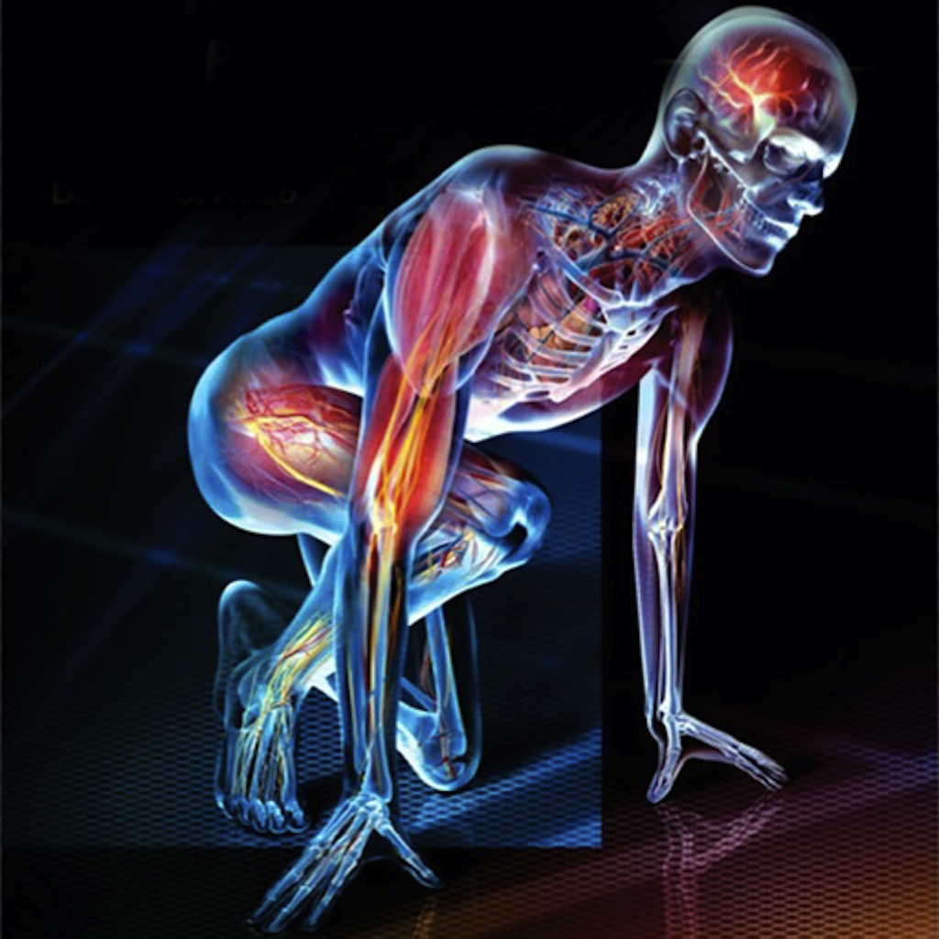
Сказка
«Рефлекс
растяжения»
Беркетова Е. О. 18гр
Юркина Д. Д. 13 гр

Slide 2
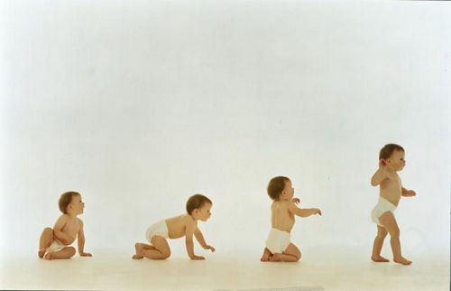
Функция рефлекса-формирование мышечного тонуса

Slide 3
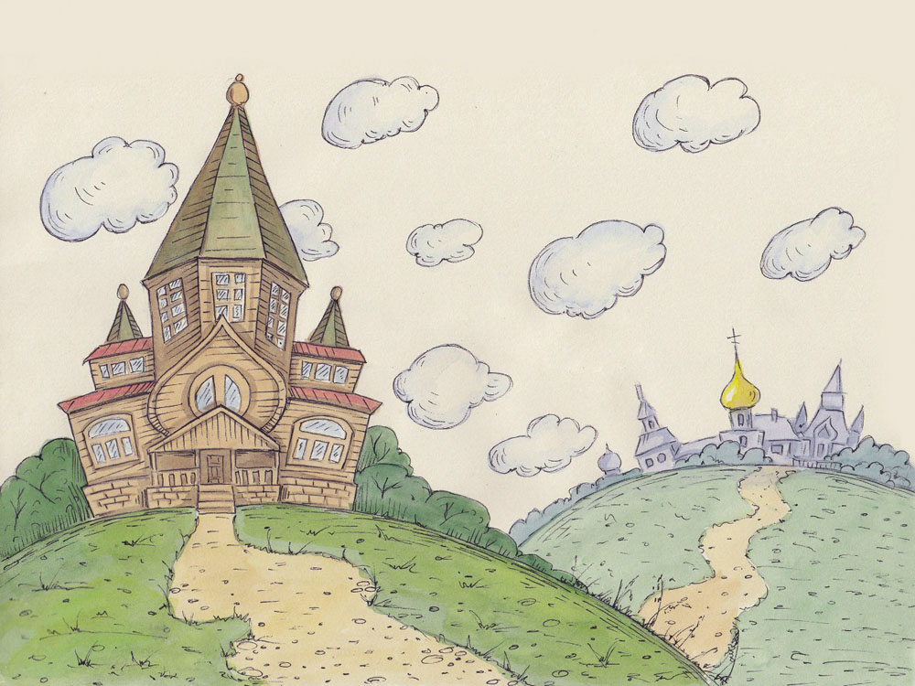

Slide 4
Спинномозговое королевство
Мышечное королевство

Slide 5
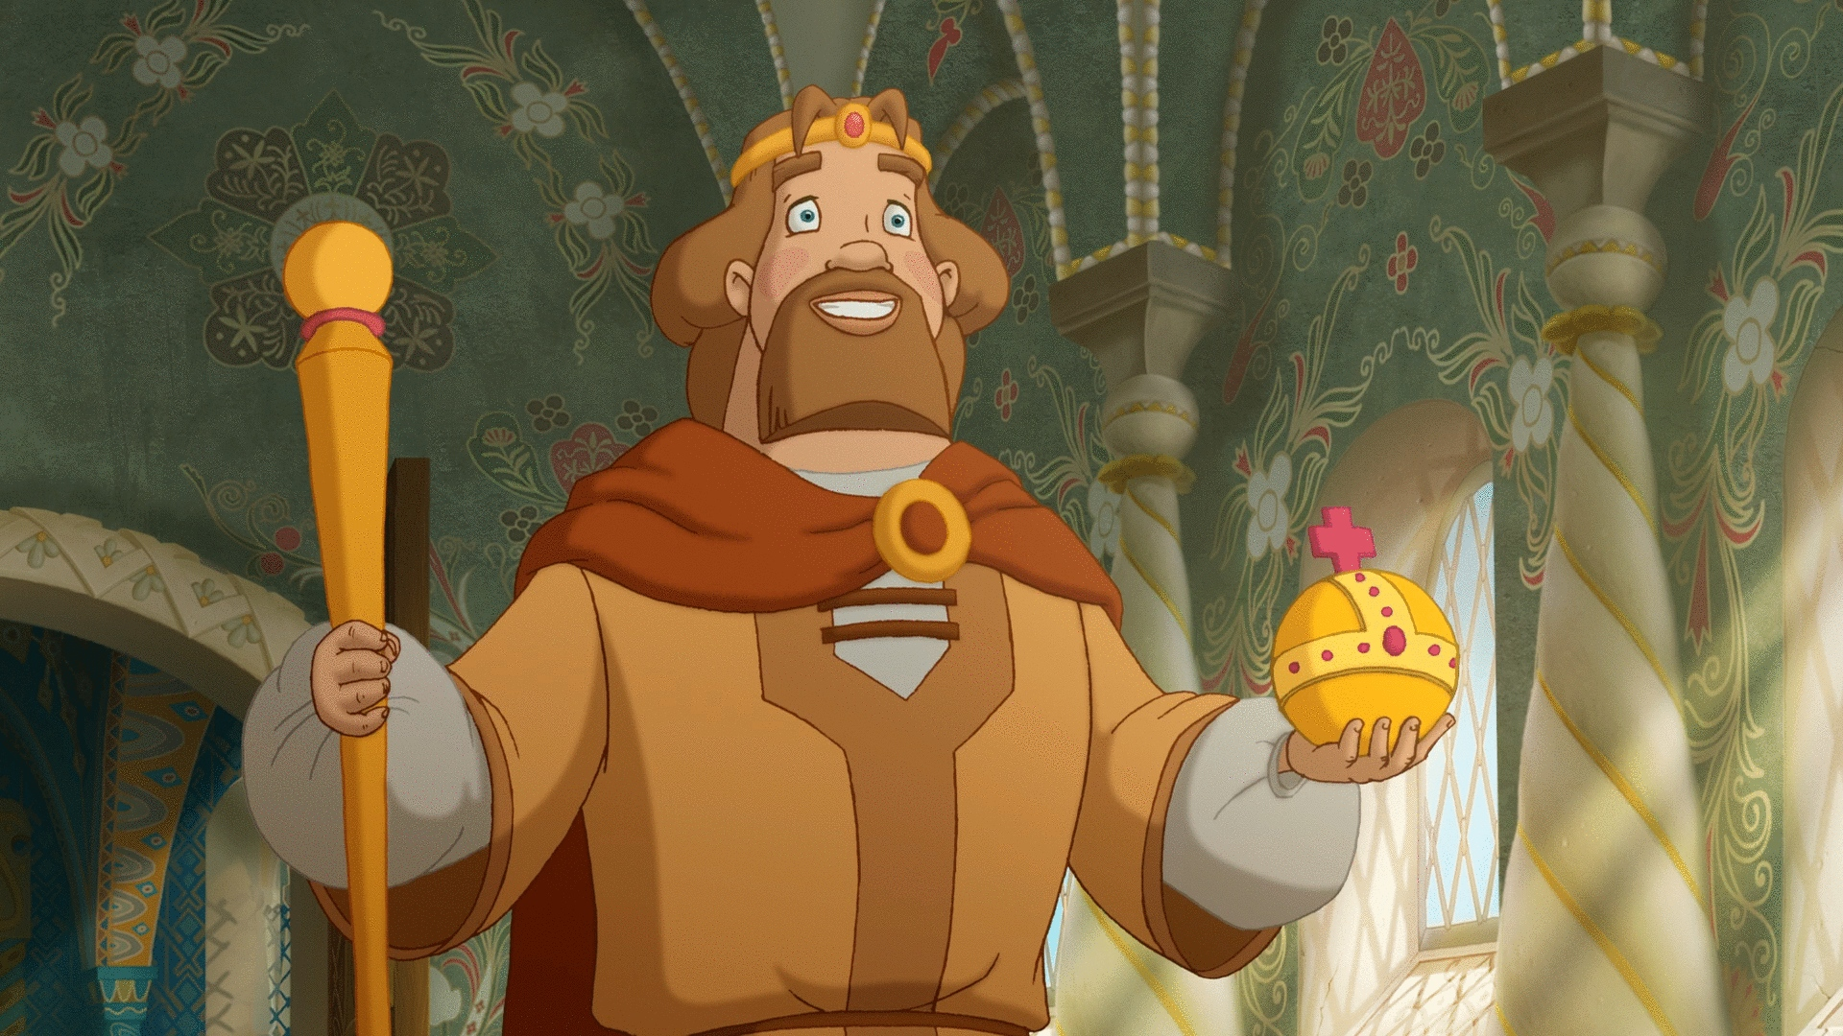

Slide 6
Экстрафузальное волокно

Slide 7
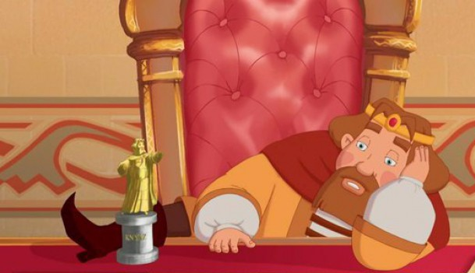

Slide 8
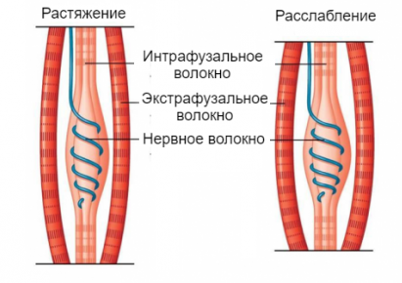

Slide 9
Экстрафузальное волокно
Интрафузальное волокно
Рецептор
Сумка веретена

Slide 10
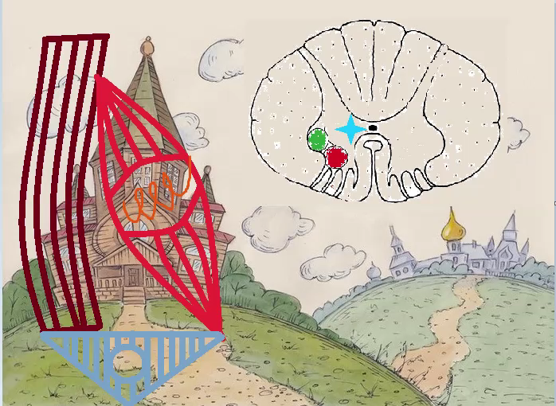
Афферентное волокно
α-мотонейрон

Slide 11
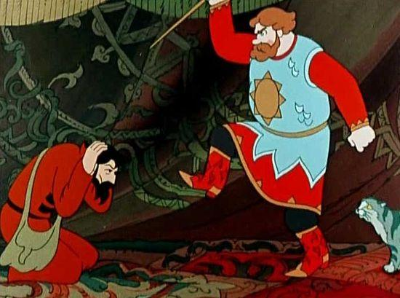

Slide 12

Аксон α –мотонейрона

Slide 13
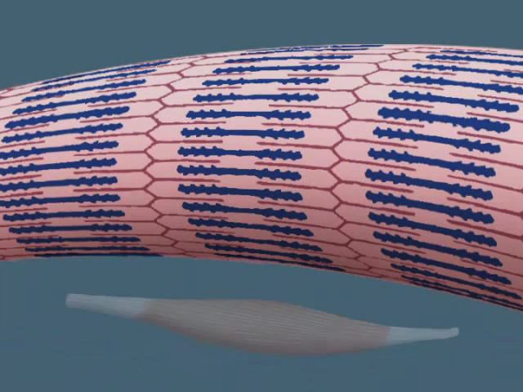
Сокращение экстрафузального волокна

Slide 14
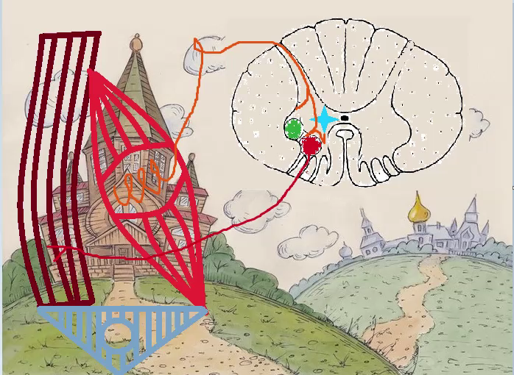
γ- мотонейрон
Коллатераль афферетного волокна
γ- петля

Slide 15
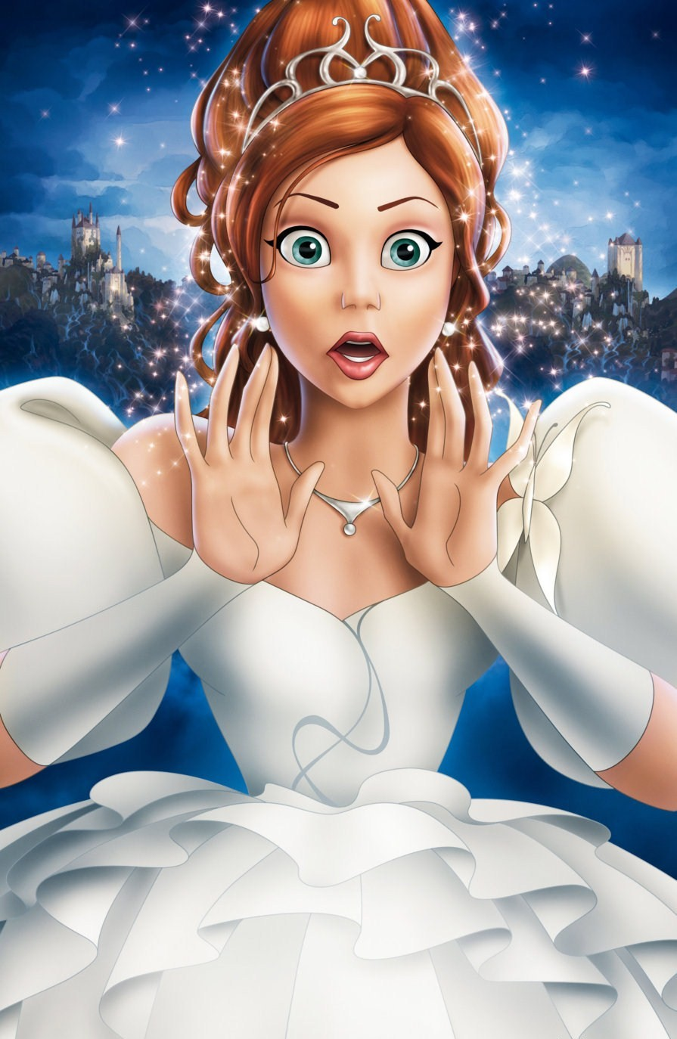
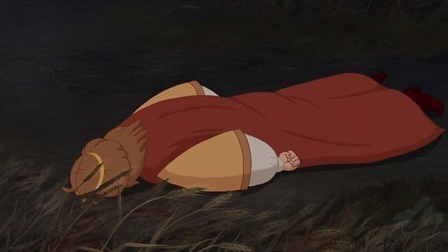

Slide 16

Отрицательная обратная связь
Клетка Реншоу
Рецептор Гольджи

Slide 17


Slide 18
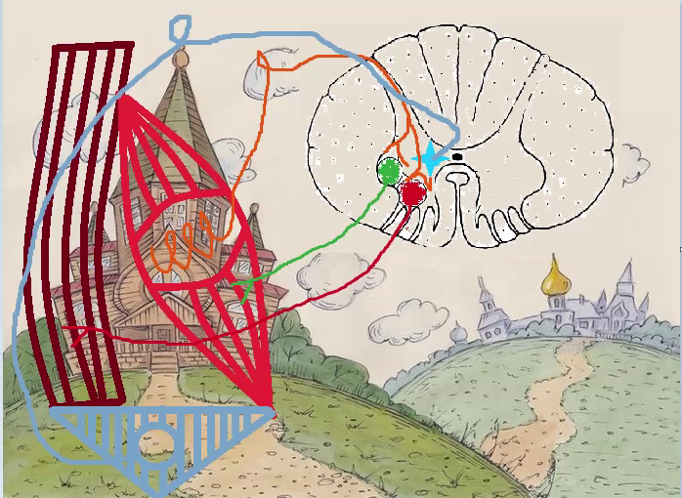
Тормозная коллатераль

Slide 19
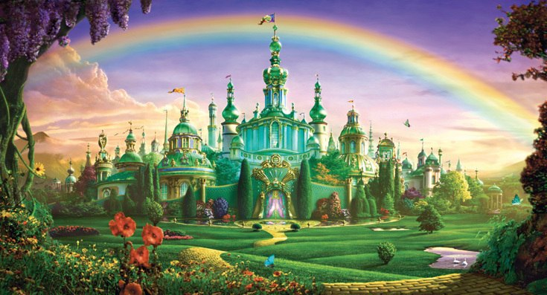
Конец

